Slide 1
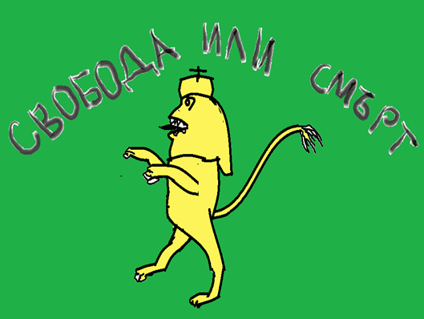
Борци за свобода
Моето пътуване към героите

Slide 2
“Българийо, за тебе те умряха, една бе ти достойна зарад тях и те за теб достойни, майко, бяха!” Иван Вазов

Slide 3
“Мечом са българите своята свобода изгубили, мечом пак трябва да я добият.” Георги Раковски

Slide 4
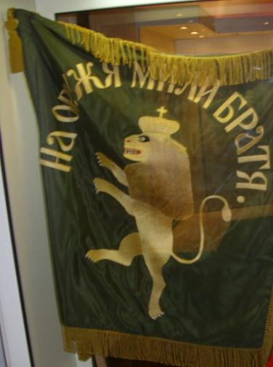
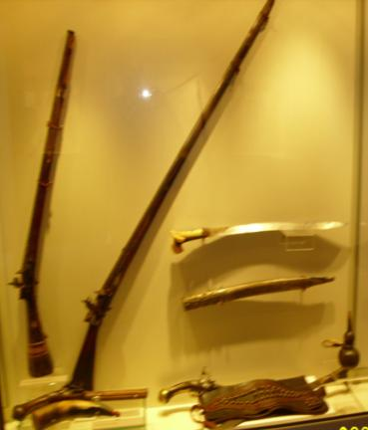
Георги Раковски поставя началото на организираното революционно движение през Възраждането. Затова е наречен “баща на националната революция.” Разработва на книга четническата тактика за освобождение.

Slide 5
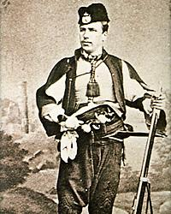
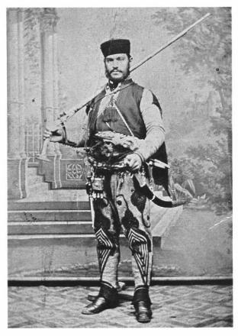
През 1868г. чета, начело с Хаджи Димитър и Стефан Караджа, преминава Дунава и се отправя към Балкана. Но е разбита и всички загиват.

Slide 6
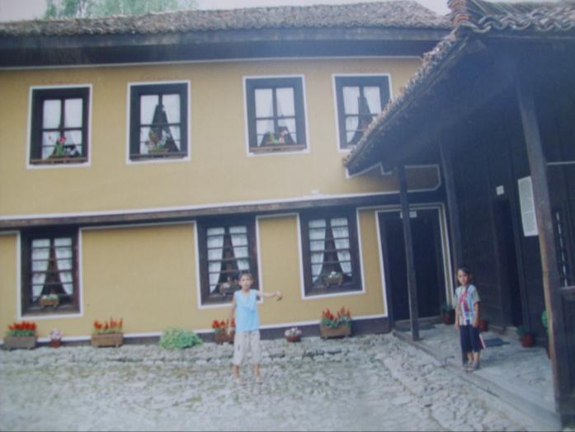
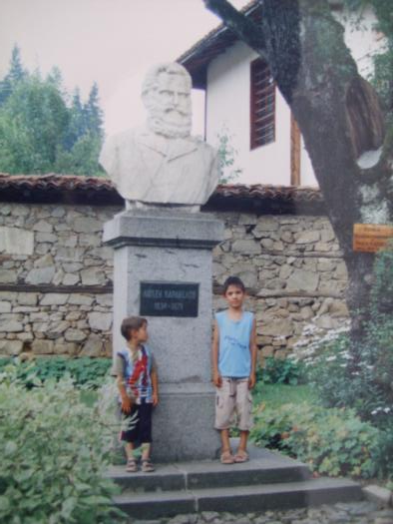
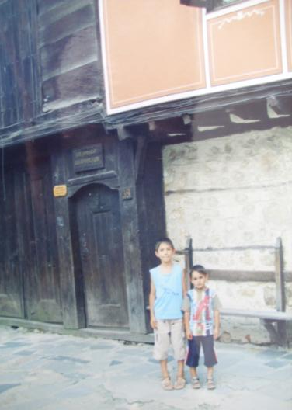
Продължител на делото на Раковски е Любен Каравелов. Роден е в Копривщица в заможно семейство.

Slide 7
“Ние желаем да живеем с всички наши съседи дружествено...” Любен Каравелов

Slide 8
Ще имаме едно знаме, на което ще пише: “Свята и чиста република” Васил Левски

Slide 9
“Моята цел е постигната. В сърцето на тирана аз отворих такава люта рана, от която той никога не ще оздравее.” Георги Бенковски

Slide 10
В тази къща в Копривщица през 1851г. е роден един от главните организатори на Априлското въстание, автор на “Кървавото писмо”.

Slide 11
“Ако вие, братя, сте биле истински патриоти и апостоли на свободата, то последвайте нашия пример в Панагюрище!” Тодор Каблешков

Slide 12
Мостът, на който гръмва първата пушка в Копривщица и започва въстанието.

Slide 13
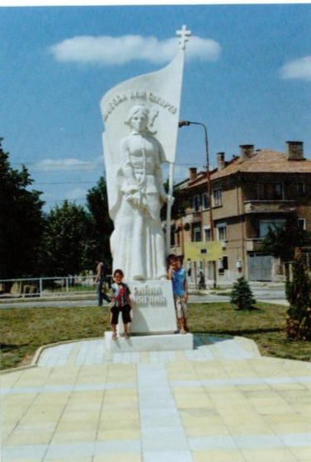
Паметник на Райна Княгиня в Панагюрище – ушила знамето на въстаниците

Slide 14
“Тоз, който падне в бой за свобода, той не умира...” Христо Ботев

Slide 15
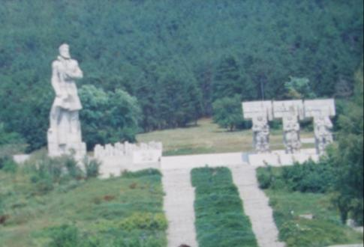
Паметници на загиналите борци за свобода в Калофер

Slide 16
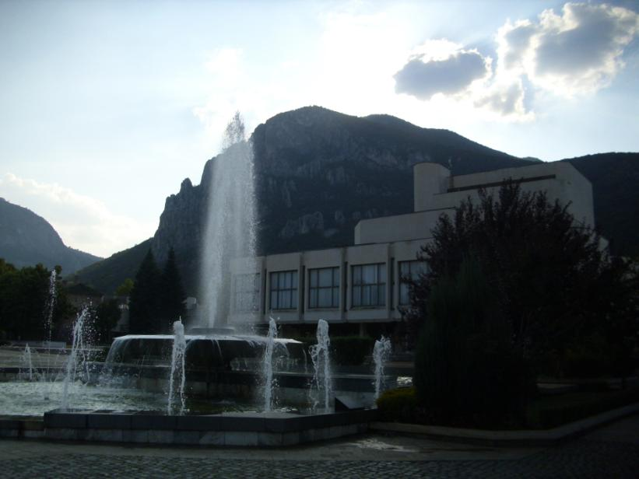
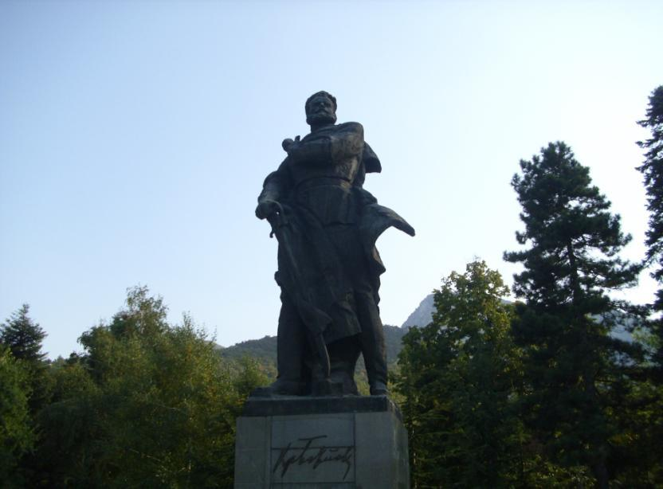
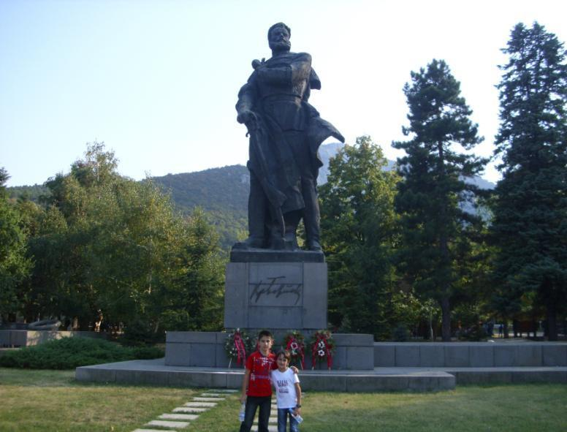
Паметник на Христо Ботев във Враца

Slide 17
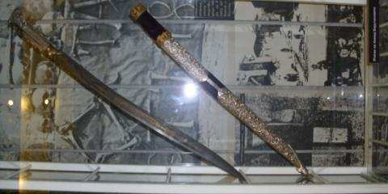
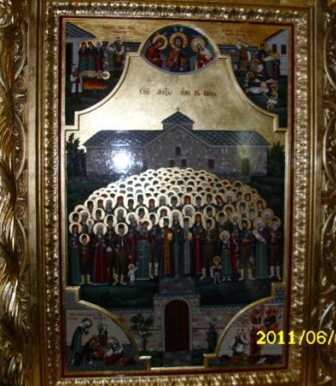
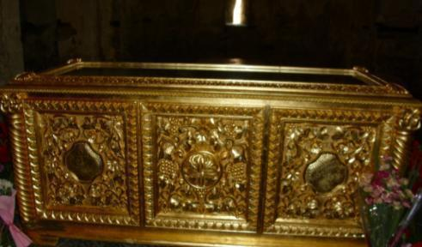
Батак е символ на саможертвата. Борци за свобода са всички негови жители, загинали от ятагана на Ахмед ага Барутанлията. Те са канонизирани за светци.

Slide 18
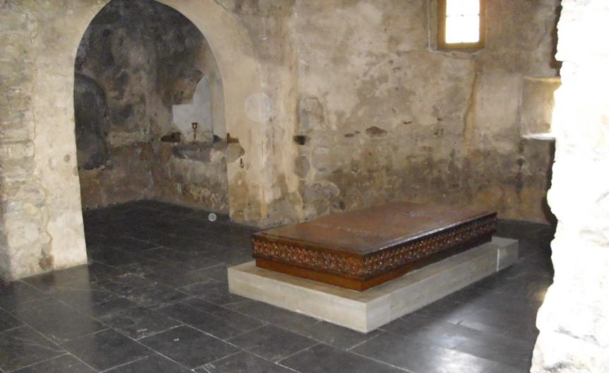
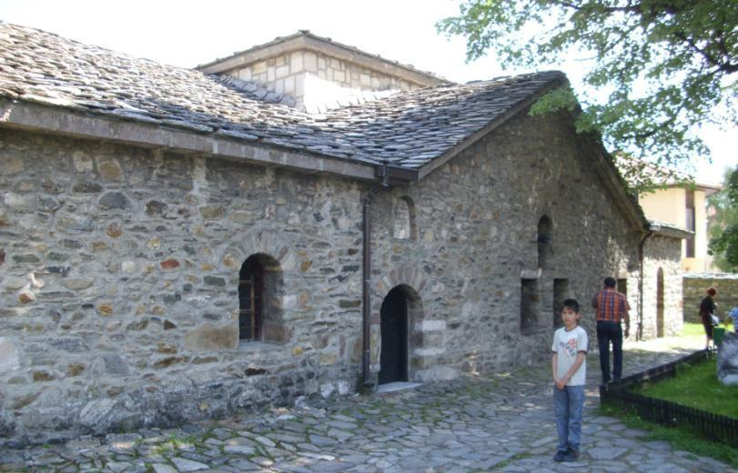
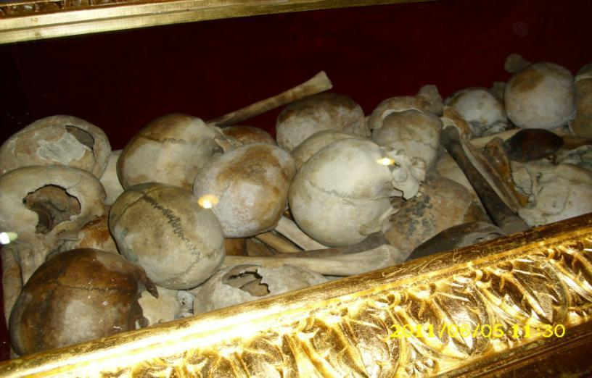
Църквата “Св. Неделя” е превърната в костница на загиналите.

Slide 19
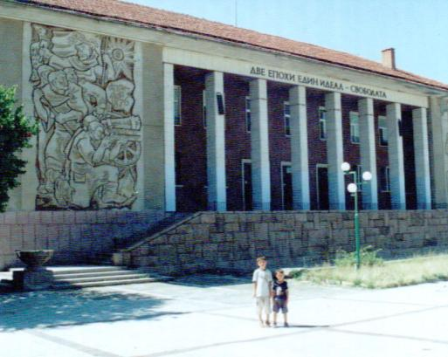
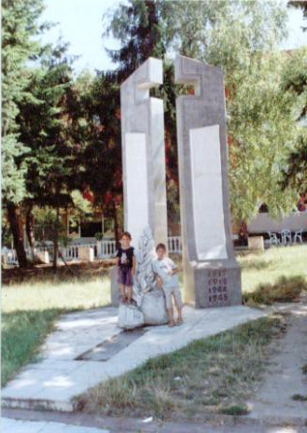
Перущица – паметник на загиналите борци за свобода

Slide 20
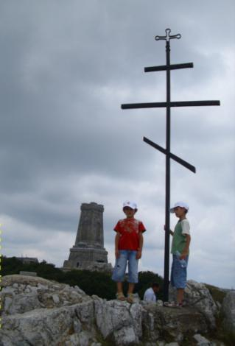
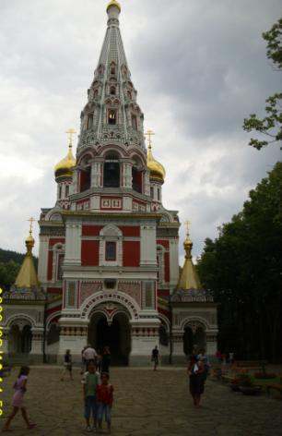
В памет на загиналите борци за свобода на връх Шипка се издига величествен паметник.

Slide 22
Да се докоснеш до живота и света на борците за свобода е вълнуващо и незабравимо преживяване.
Пожелавам го на всички!

